Slide 1
K8s调度器原理刨析和实践

Slide 2
大纲
K8s调度机制介绍
K8s中的调度策略和算法
K8s高级调度特性详解

Slide 3
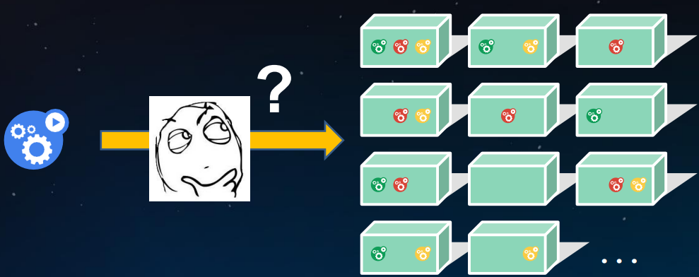
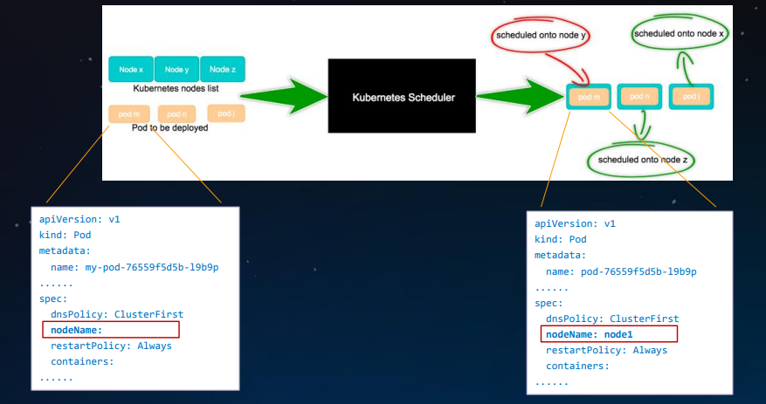
Scheduler 为Pod找到一个合适的Node
调度器
业界由很多的调度器，调度机制都很不一样
对与K8s而言，调度器处理的是Pod
去集群中不断获取可用的节点
不断发现待调用的Pod，经过调度器处理调度到合适的节点。
对于Pod对象
Yaml 中的 spec.nodename字段经过调度器的处理之后，填上了一个对应node的值

Slide 4
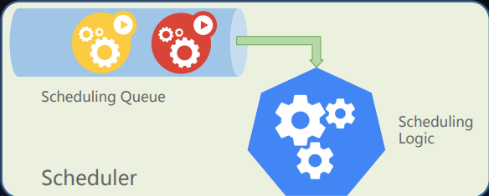
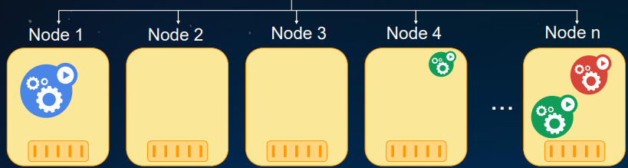
Kubernetes的Default scheduler
基于队列的调度器
一次调度一个Pod
只处理调度阶段，调度时刻全局最优

Slide 5
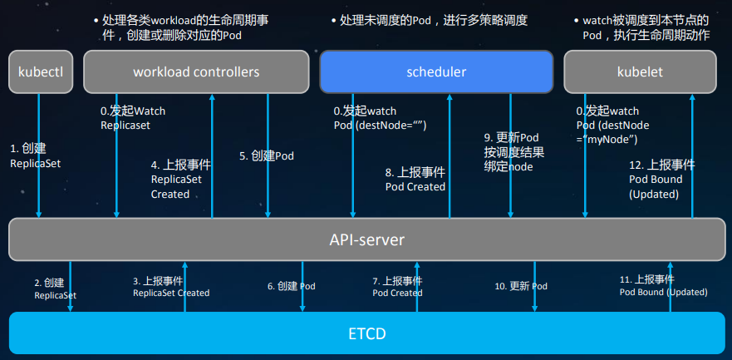
从外部流程看调度器
从Pod创建开始，到Pod被Bind结束

Slide 6
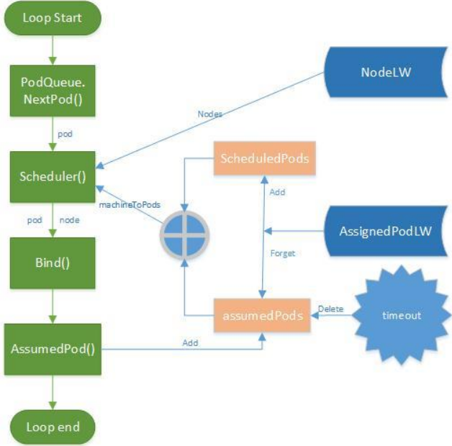
调度器的内部流程
通过nodeLister获取所有节点信息；
整合 scheduled Pods 和 assume pods，合并到pods，作为所有已调度Pod信息；
从pods中整理出 node-ports的对应关系列 nodeNameToinfo
过滤掉不合适的节点
给剩下的节点依次打分
在分数最高的nodes中随机选择一个节点用于绑定，这是为了避免分数最高的节点被几次调用
为了更好的管理调度，K8s内部是有做实现对节点的资源信息获取，调度队列循环的取出Pod来执行完调度之后，有一个bind 绑定的动作；Pod的nodename改动提交到 api-server，Pod维护了本地直接做修改，调度流程可以处理的更快；

Slide 7
大纲
K8s调度机制介绍
K8s中的调度策略和算法
K8s高级调度特性详解

Slide 8
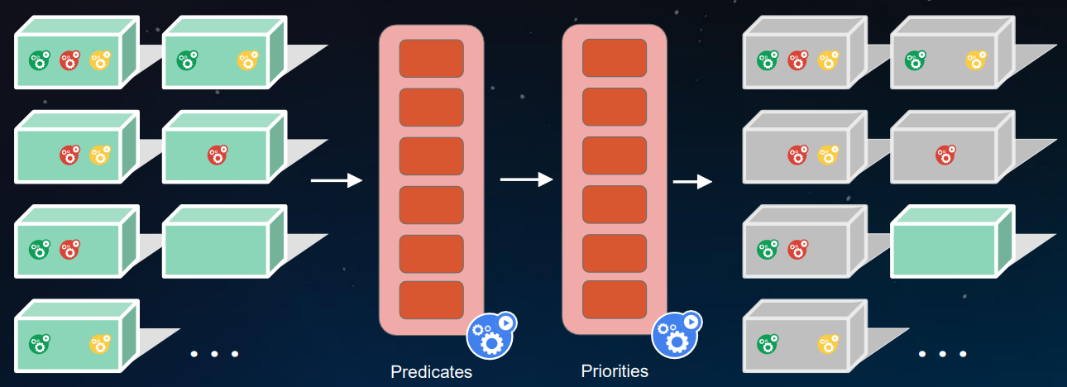
K8s中的调度策略与算法
K8s调度器通过一系列的调度策略，选出最优的node，具体的做法两类调度策略，调度策略具体实现可以叫是算法
Predicate 过滤类的算法
Priorities 给节点评分，最后选出最高分的节点调度Pod

Slide 9
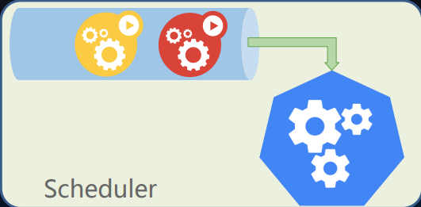
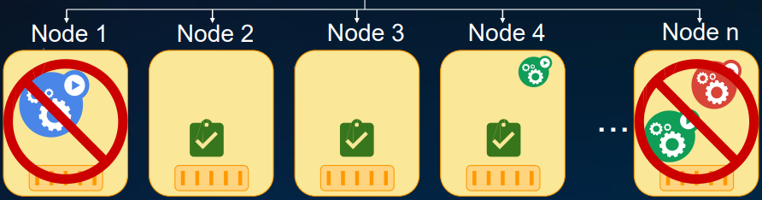
Predicate
做筛选动作
过滤“不合格”的节点
避免资源冲突、节点超载
节点剩余资源情况、pod需要主机端口的、主机路径的、需要做盘挂载的，很多时候Pod与Pod之间可能发生资源冲突，Predicate算法来过滤掉这些会冲突的节点，保障pod调度到节点上后，基本不会因为资源冲突、分配不到资源而无法拉起
典型算法功能
检查 节点、端口、规则、node是否满足Pod对硬盘的需求、挂载的卷数量。
剩余内存、排除内存压力过大的node
Node的亲和力、反亲和力、容忍污点；
等等

Slide 10
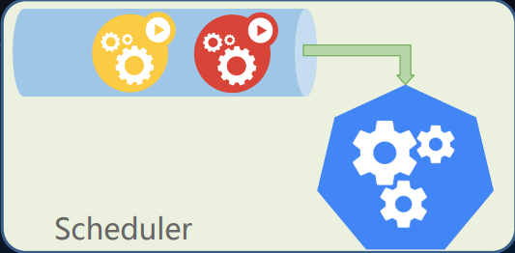
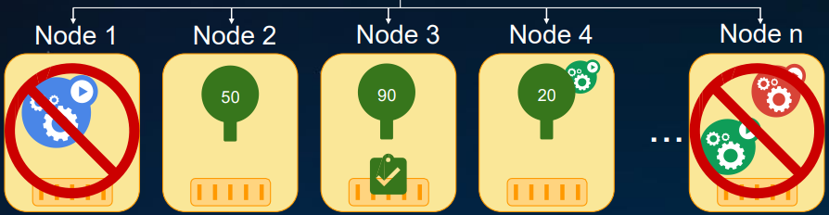
Priority算法
给剩余的Node评分，挑选出最优的节点
挑选“优质”节点
优化资源分配、应用分布
典型算法功能
Node计算资源 （CPU/MEM）剩余量排序，挑选最空闲的node
节点之前已经被调度过一次，这次就不会优选，确保没饿过节点会被访问到
平衡节点剩余的CPU和内存比例，来做相应的比例调度。
在社区引入 Pod affinity之前，有同一个Service下的RS的Pod尽可能部署在不同的Pod上，在node做分散。
节点亲和力和反亲和力
第一步Predicate算法之后，对剩余集群中的算法做评分，过滤之后这些节点只要将Pod调度上后，理论上都是可以被拉起的。但是在这种情况下，还是希望在集群中找出比较优的节点，有些节点可能非常的空闲，有些节点跑了一些Pod，压力会比较大。
有的时候在配置Pod的亲和性的时候不希望应用太容易部署失败，所以会配置软亲和，就是在priority算法中实现

Slide 11
大纲
K8s调度机制介绍
K8s中的调度策略和算法
K8s高级调度特性详解

Slide 12
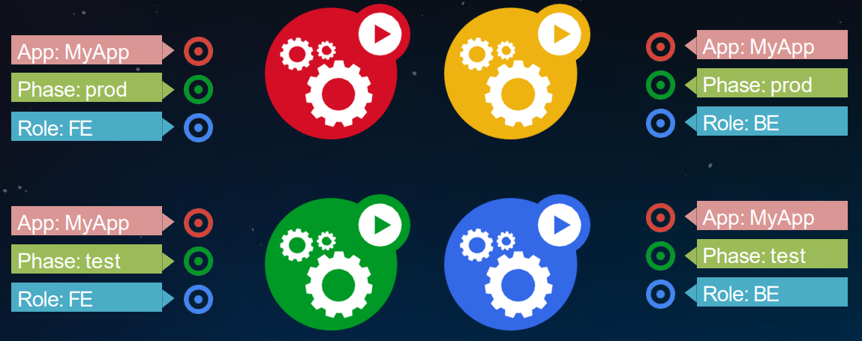
K8s中的Label与Selector
任意的metadata
所有的K8s 都是有 API对象，都有Label通常用来标记身份；
比如：对一个Pod打上label 来标记它属于哪个
分层打label
再枚举等查询时，用selector做标记
可以查询时用selectors来过滤
类似 sql的 ‘select .. Where’，当然它时一种非常松散的关联关系

Slide 13
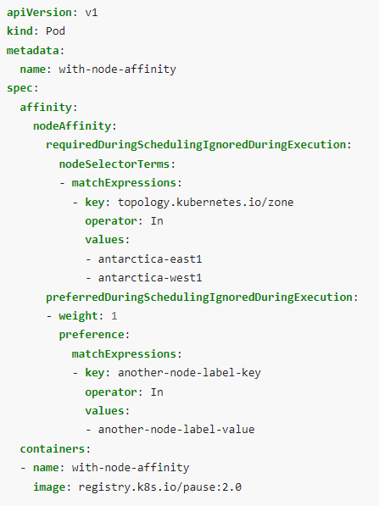
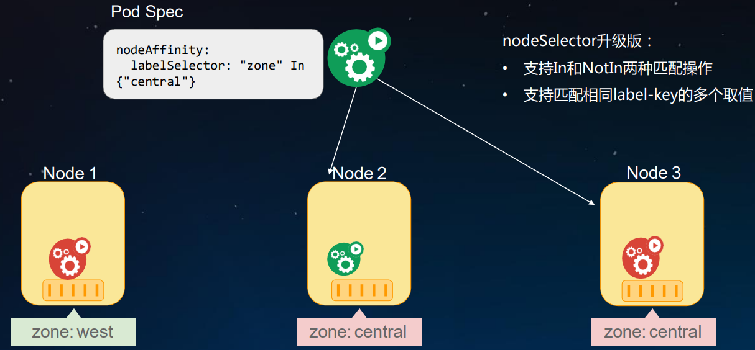
Node Affinity
让Pod再一组指定的Node上运行
为了方便用户再创建Pod的时候指定Pod的运行再一组特定的node上面

Slide 14
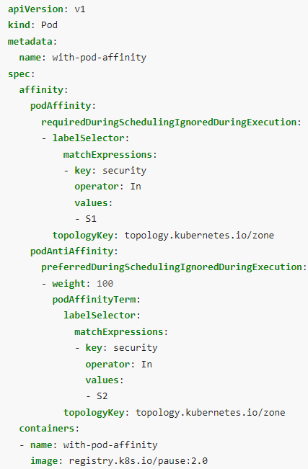
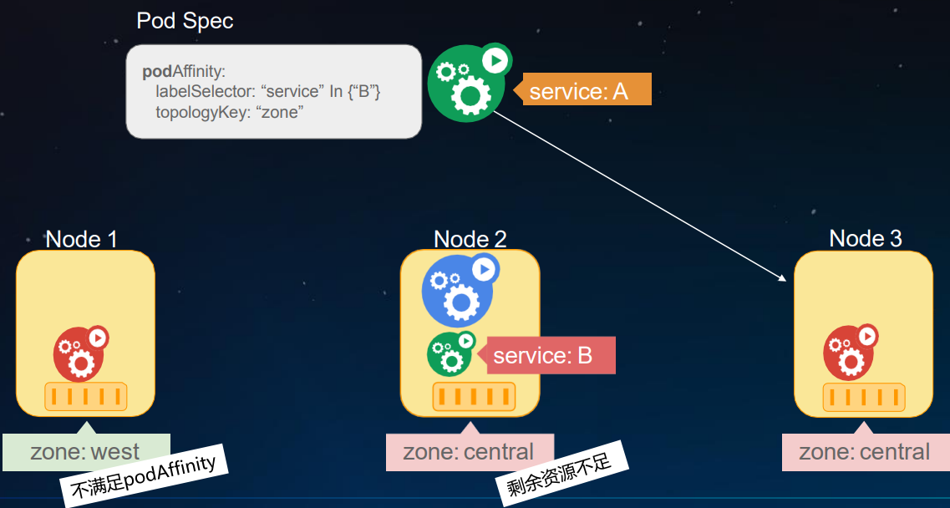
Pod Affinity
让Pod再一组指定的Node上运行
匹配选取的一堆Pod
为了直接能够指定Pod直接的亲和和反亲和

Slide 15
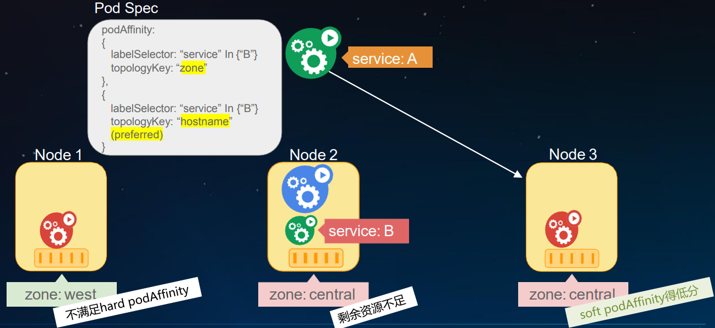
Pod Affinity
让Pod与指定的Service的一组Pod再相同的Node上运行

Slide 16
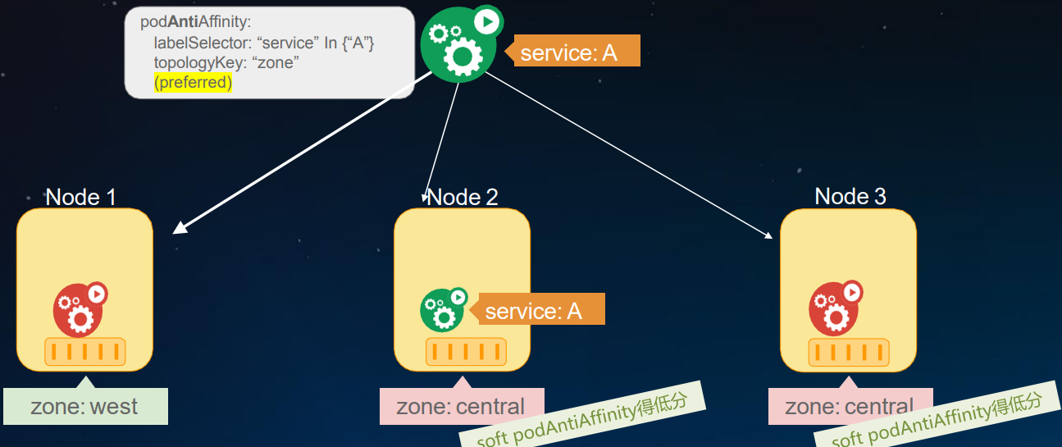
Pod Anti-Affinity
让Pod与指定的Service的一组Pod再相同的Node上运行
Pod的反亲和力
和亲和力内存结构一样，只不过是做调度行为时反过来的；
亲和力：匹配到的Pod在哪儿就调度在哪儿
反亲和力，匹配到的Pod，那个节点就会被排除（软性的会被打低分）
场景：更多的是相同的应用、workload、自己的实例，尽量的分散；
如两个实例跑再不同的两个zone 或 节点上，一个挂掉后，应用只受50%的影响

Slide 17
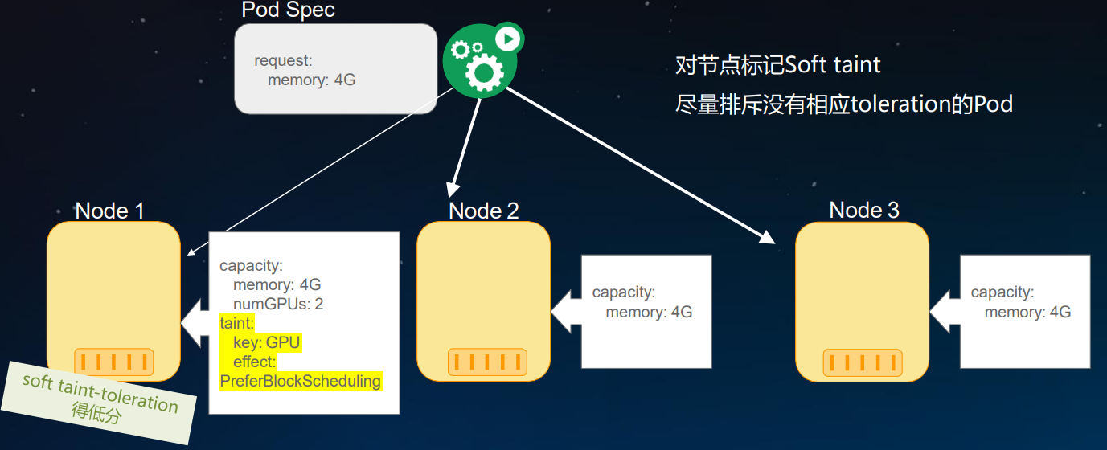
Pod污点和容忍度
Taints – tolerations：
来自Node的反亲和配置
Node主动标记要排斥哪些Pod

Slide 18
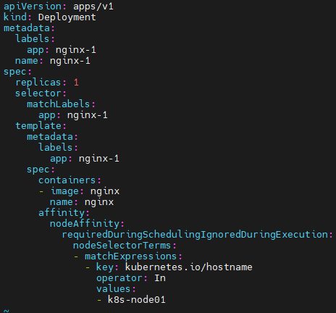
实战-nodeAffinity
调度再 k8s-node01节点上
也可以使用
nodeName
nodeSelector
Taints – tolerations

Slide 19
Apiserver k8s现在的操作就是所有的读写都是通过apiserver，处理apiserver没有其他的组件操作etcd，所以就能保障etcd和apiserver数据是一致的；同时在scheduler 通常叫做远端或client端的数据，在读和写数据的时候有一个版本号，在每次提交apiserver时会去做版本号的匹配，出现了不一致意味着client数据是老的，这时候直接从server端读取一遍数据吧本地的数据做更新；scheduler一般操作的是kc； kc和apiserver端同步，一旦发现不一致这次调度会被放弃。
硬亲和力 和 软亲和力区别
两大类的算法、策略的区别
语义上一定要保证亲和或者反亲和的符合要求的，一旦发现不匹配不满足要求的node都会被排除掉，对于软性区别只是出现在可选列表中如果node不能满足软性的亲和和反亲和会尽量的排到后面去，如果有其他更优的节点会往上调度，让一个没有还是可以调度的
如何选择硬性和软性，集群配置的算法权重如果软性的算法配置的很低基本不起作用，这个时候还想达到亲和和反亲和规则的分布只能选择硬性的亲和反亲和；
硬性的亲和很容易造成应用调度失败，就会选择软亲和（规则配置的并不是很合理）系统中总会过滤出不满足的，这时候选择软亲和的就能保障被调度下去
一般大家都希望应用分布在不同的节点，一般来说每个节点分布一个应用就可以，但是希望跨AZ的话，AZ内有多个节点，或者说deployment在AZ有多个Pod，如何在AZ级别设置反亲和的话，会造成每个AZ只有一个Pod，这个时候只能选取软性，调度的过程中不同的AZ中的node在每次调度会出现不同的评分，最后达到pod相对均匀的分布在Pod中
kube-scheduler调度器重构
算法，随着功能的增加越来越多；典型的算法中亲和性最早都是没有的，没新开发一个功能都要将调度器加算法，社区在开发存储调度，在scheduler增加了很多逻辑，像集成GPU等支持都默认向调度器增加，没有解决便利的扩展性 ，第三方更容易开发调度器插件，未来像复杂的存储和异构的特殊资源，都可以通过插件实现，保障调度器更加轻量更容易维护；

